Slide 1
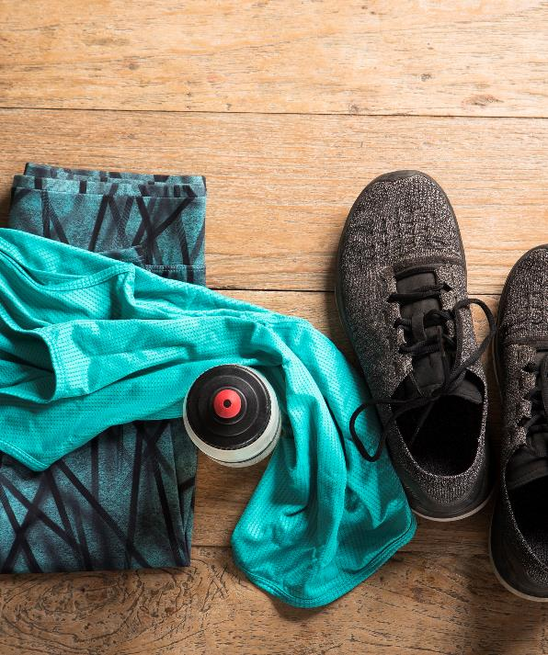
ИТОГОВЫЙ ПРОЕКТ
Курс: “Профессия Data Scientist PRO”
Часть 2 «Data Analyst. Junior»
Исследование активности покупателей спортивного магазина
Луцевич Анна

Slide 2

Луцевич Анна
О себе:
Из Новосибирска
Два высших образования, одно ― техническое
Опыт работы ― 25 лет, из них в качестве топ-менеджера ― 18 лет
Всегда работала в энергетике
Есть опыт работы с большими базами данных, но нет опыта их организации и программирования
Пришла на курсы:
абсолютным «чайником» для получения новой интересной квалификации и смены вида деятельности
Получила по итогам курса:
полную перезагрузку
интерес к дальнейшему развитию в сфере работы с базами данных

Slide 3
Проблема:
Исследование данных о продажах спортивного магазина с учетом маркетинговых кампаний
Цель:
С помощью данных о покупках клиентов и их социально―демографических признаках проанализировать эффективность уже проведённых маркетинговых кампаний и выявить факторы, способные повысить продажи
Исходные данные:
Магазин проводил две маркетинговые кампании:
первая кампания (МК―1) проводилась в период с 5―го по 16―й день, включала в себя предоставление персональной скидки 5 000 клиентов через email―рассылку
вторая кампания (МК―2) проводилась на жителях города 1 134 и представляла собой баннерную рекламу на билбордах: скидка всем каждое 15―е число месяца
Представлены данные о покупках клиентов за 2 месяца и их характеристиках:
база данных с информацией о покупках клиентов и о клиентах,
файл с утерянными данными таблицы о клиентах
информация об участниках МК―1 и схожей с ней группой клиентов
104 989
общее количество клиентов из
765
городов и
33
стран
786 260
общее количество покупок
59
дней в периоде для анализа
36%
доля продаж товаров со скидками
Способ реализации:
Провести расчёт A/B―теста и посчитать значения основных метрик. Сформулировать бизнес― рекомендацию и обосновать её
Оценить насколько МК―1 была эффективна
Провести кластеризацию клиентов и предложить методы работы с каждым кластером
Определить какие товары предпочитают различные кластеры клиентов и насколько на покупку влияет наличие скидки
Построить модель склонности клиента к покупке товара при коммуникации, основанную на данных о профилях клиентов, данных товаров и данных о прошлых МК
Определить характеристики жителей страны 32 города 1 188, на которых планируется запуск новой МК
Сформировать общий отчет и презентацию для заказчика, содержащие комплексные выводы и необходимые визуализации, с учетом специфики аудитории
2

Slide 4
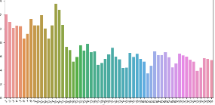
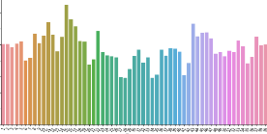
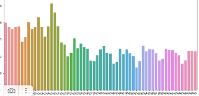
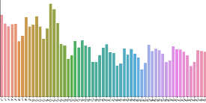
1
Порядок реализации
Подготовка данных, формирование витрины данных, общие характеристики
Исходная аналитика (включая дашборд стр.4):
Динамика:
Данные дополнены недостающими по полу покупателей и товаров, цветам, проверены на дублирование, аномалии
Нет возможности структурировать цвет товаров, а также группы товаров
выручки
кол-ва скидок
Формы графиков динамики всех покупателей по дням выручки, количества покупок, количества скидок и кол-ва покупателей примерно одинаковы
большая номенклатура, много цветов и цен
лидер по количеству продаж – черный цвет (мин. 17%)
далее пренебрегаем признаком цвета продукта (много значений) и гендерным признаком продукта (в основном продукты универсальны)
кол-ва покупок
кол-ва покупателей
есть города-лидеры – 37%, есть ряд городов, где по одному клиенту
есть клиенты 5,6,7, и 76,77 лет, но основной массив — это клиенты среднего возраста
есть клиенты, сделавших >500 покупок, есть клиенты, купившие 1 товар один раз
по группам доли кол-ва продаж и выручки примерно совпадают
товарные предпочтения групп по возрастам примерно одинаковы
Общая оценка товарных предпочтений:
Основные покупки в стране 32, при этом есть 2 города максимальных покупок (1134 и 1188), остальные распределены по 763 городам
Доли товаров со скидками примерно совпадают по странам, городам, возрастам, полу и образованию
Скидки несущественно влияют на уровень популярности товаров
Покупатели дорогих товаров (обычно без скидок и в малом количестве) весомо на выручку не влияют
Самые популярные товары (как в части количества, так и в части влияния на общую выручку) — достаточно низкой стоимости (от 1 до 30 тыс. руб.), это спортивная одежда, преимущественно мужская, черного цвета
Лидеры по выручке — среди дорогих товаров (эхолот, горные велосипеды, палатки, фирменные кеды (Nike))
3
Notes:
99,5% покупателей – страна 32, там же продажи и выручка
есть города-лидеры по продажам – 1134 и 1188, (37%), 63% распределены по остальным городам, есть ряд городов, где по одному клиенту
есть клиенты 5,6,7, и 76,77 лет, но основной массив - это клиенты среднего возраста (25-50 лет)
есть клиенты, сделавших >500 покупок, есть клиенты, купившие 1 товар 1 раз
по группам суммарные характеристики кол-ва продаж и выручки примерно совпадают
доля товаров со скидками (в среднем 35,7%), примерно совпадает по группам стран, городов, возрастов, пола и образования
большая номенклатура товара, очень много цветов, цен
цены в основном в категории от 1 до 5 тыс. р., но есть пул дорогих товаров ценой свыше 100 тыс. р.
товары-лидеры по количеству продаж - в категории одежды
цвет-лидер по количеству продаж – черный (мин. 17%)
динамики выручки, количества покупок, количества скидок и кол-ва покупателей по дням примерно идентичны

Slide 5
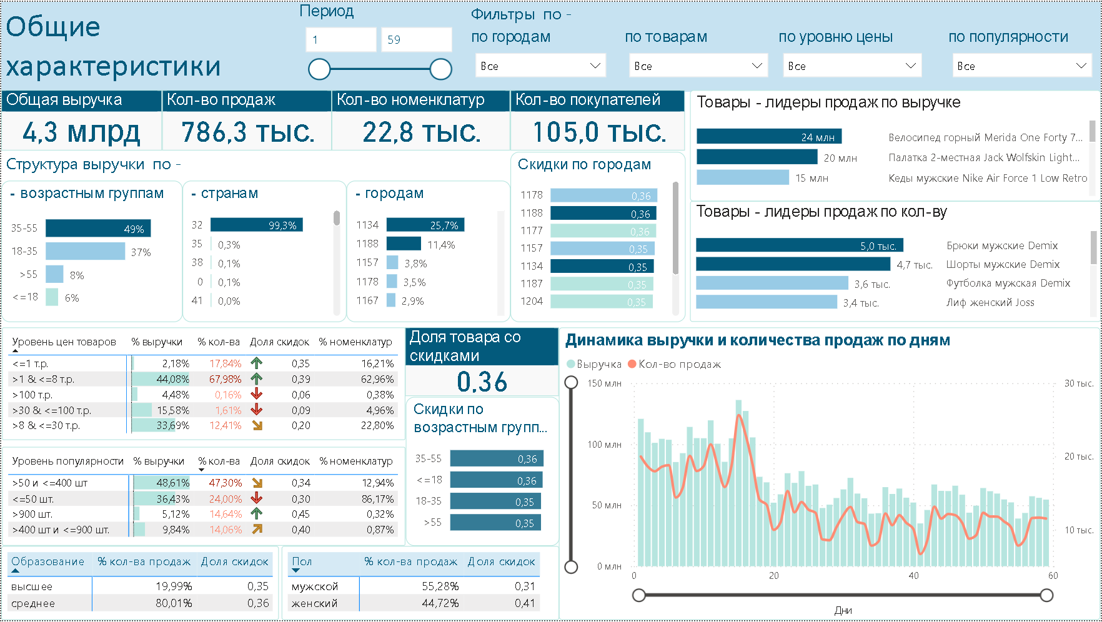
4
Notes:
99,5% покупателей – страна 32, там же продажи и выручка
есть города-лидеры по продажам – 1134 и 1188, (37%), 63% распределены по остальным городам, есть ряд городов, где по одному клиенту
есть клиенты 5,6,7, и 76,77 лет, но основной массив - это клиенты среднего возраста (25-50 лет)
есть клиенты, сделавших >500 покупок, есть клиенты, купившие 1 товар 1 раз
по группам суммарные характеристики кол-ва продаж и выручки примерно совпадают
доля товаров со скидками (в среднем 35,7%), примерно совпадает по группам стран, городов, возрастов, пола и образования
большая номенклатура товара, очень много цветов, цен
цены в основном в категории от 1 до 5 тыс. р., но есть пул дорогих товаров ценой свыше 100 тыс. р.
товары-лидеры по количеству продаж - в категории одежды
цвет-лидер по количеству продаж – черный (мин. 17%)
динамики выручки, количества покупок, количества скидок и кол-ва покупателей по дням примерно идентичны

Slide 6
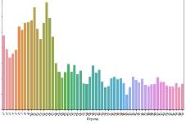
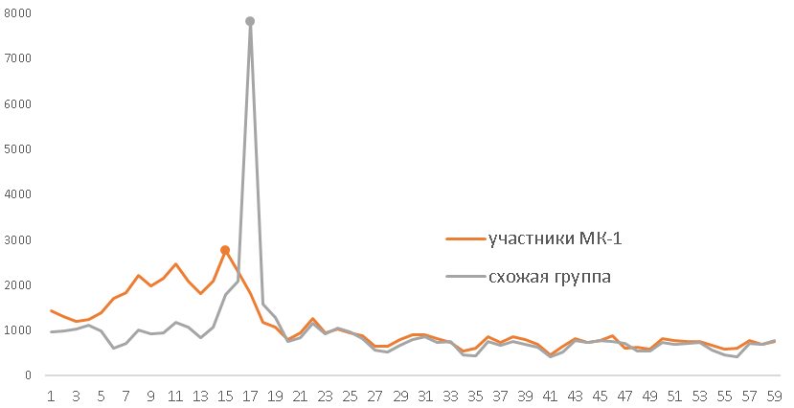
2
Порядок реализации
Оценка эффективности маркетинговых кампаний (А/В-тестирование)
Ключевые метрики:
• количество покупок
• доля скидок в покупках
• количество покупателей
• величина среднего чека
• среднее количество покупок в корзине покупателя
Итоги А/В-тестирования (с учетом заданного уровня значимости 5%):
Кол-во покупок на тестовой и схожей группах
- отличается в период МК
- идентичны за весь период (хотя в целом эффект заметен)
Средний чек, кол-во покупок в корзине в период МК идентичны величинам в схожей группе, т.е. они не оказали существенного влияния на эффект МК
Кол-во покупателей в период МК отличается — это основной влияющий фактор (как следствие — рост покупок и выручки)
Динамики метрик по городу 1134 и остальных городов практически одинаковы
По городам, выборкам, метрикам наблюдаются явные пики, отличающиеся по датам
Динамика количества покупок
Динамика по оставшейся выборке
17-е
Динамика количества покупок
15-е
Максимумы 15(45) числа практически не видны на графиках города 1134
% покупок 15-го по городу 1134 и другим городам — схожи
Оценка эффекта маркетинговых кампаний:
Несмотря на отсутствие значимого результата по всему периоду, проведение МК-1 можно считать эффективным по следующим основаниям:
есть общий рост количества покупок (выручки) в период МК за счет бОльшего количества покупателей, совершающих покупки в этот период,
рост покупок при этом происходит не только за счет товаров со скидкой, но и за счет других товаров, на которые скидки не предоставляются,
продажи распределяются на весь период проведения МК, что дает свою выгоду за счет распределения продаж и поставок во времени (меньше проблем с логистикой и с возможным уходом покупателей когда максимум продаж приходится на один день)
фактор имеет устойчивый + эффект на всем периоде выборки, т.е. покупки в период МК не вызвали снижения спроса в последующие периоды (кроме 17-го числа)
МК-2 на баннерах не показала своей эффективности на примере города 1134 – ее влияние незаметно в общей динамике продаж по городу
5

Slide 7
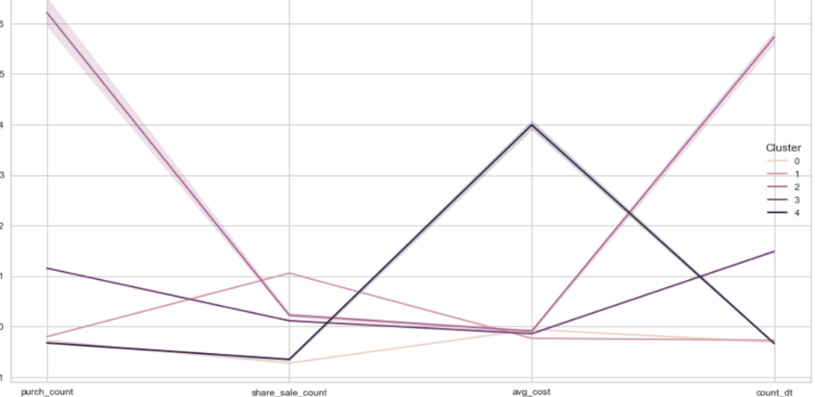
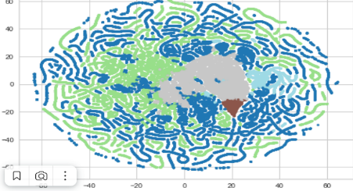
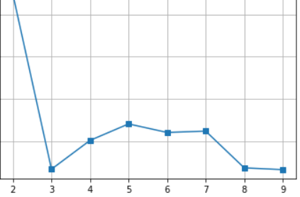
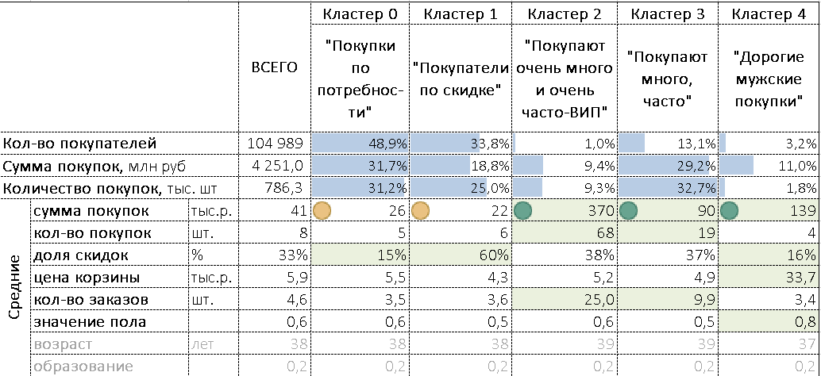
3
Порядок реализации
Кластеры. Метрики, выбор количества кластеров, метода кластеризации
Метрики для кластеризации:
• количество покупок
• доля скидок в покупках
• величина среднего чека
• количество заказов в месяц
Применяем метод локтя для определения оптимального количества кластеров. Принимаем количество кластеров = 5, по методу К-средних
Кластер 0
«Покупки по потребности»
Кластер 1
«Покупатели по скидке»
Кластер 3
«Покупаем много и часто»
Кластер 4
«Дорогие, мужские покупки»
Кластер 2
«Покупаем очень много и часто – ВИП»
0,1 и 3 кластеры -
Оценка кластеризации покупателей:
96%
покупателей
Кластеризуем покупателей по поведенческим метрикам – количество покупок, средний чек, количество заказов, доля товара со скидками. Возраст, география, образование не являются существенными метриками
На получившиеся 5 кластеров можно планировать направленные маркетинговые акции
Максимум покупателей в кластерах 0 и 1 (82,7% покупателей и 50% всей выручки), покупают 4-5 товаров за весь период, по низким ценам — ср. чек 5-6 т. руб. При этом кластер 1 реагирует на скидки (60%), а кластер 0 – нет (15%)
29% выручки дает кластер 3 – они покупают много, по низким ценам, со средней реакцией на скидки
Предпочтения покупателей по всем кластерам, кроме 4, примерно совпадают — это спорт. одежда, популярные товары с низкой ценой
В 4 кластере покупают дорогие товары — велосипеды, 2-хместные палатки, без скидок
80%
выручки
6

Slide 8
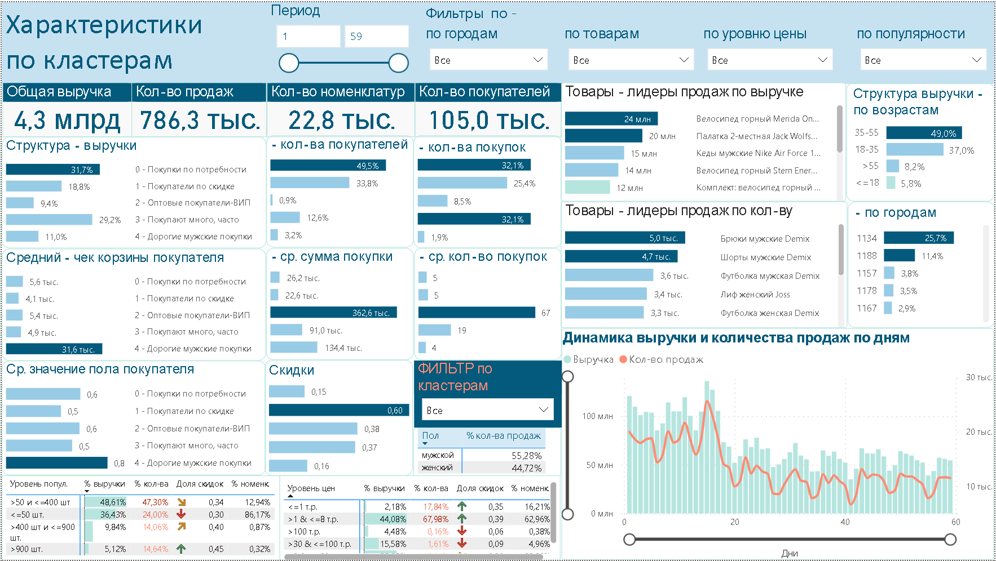
3
Порядок реализации
Кластеры. Пример отображения в Power BI

Slide 9
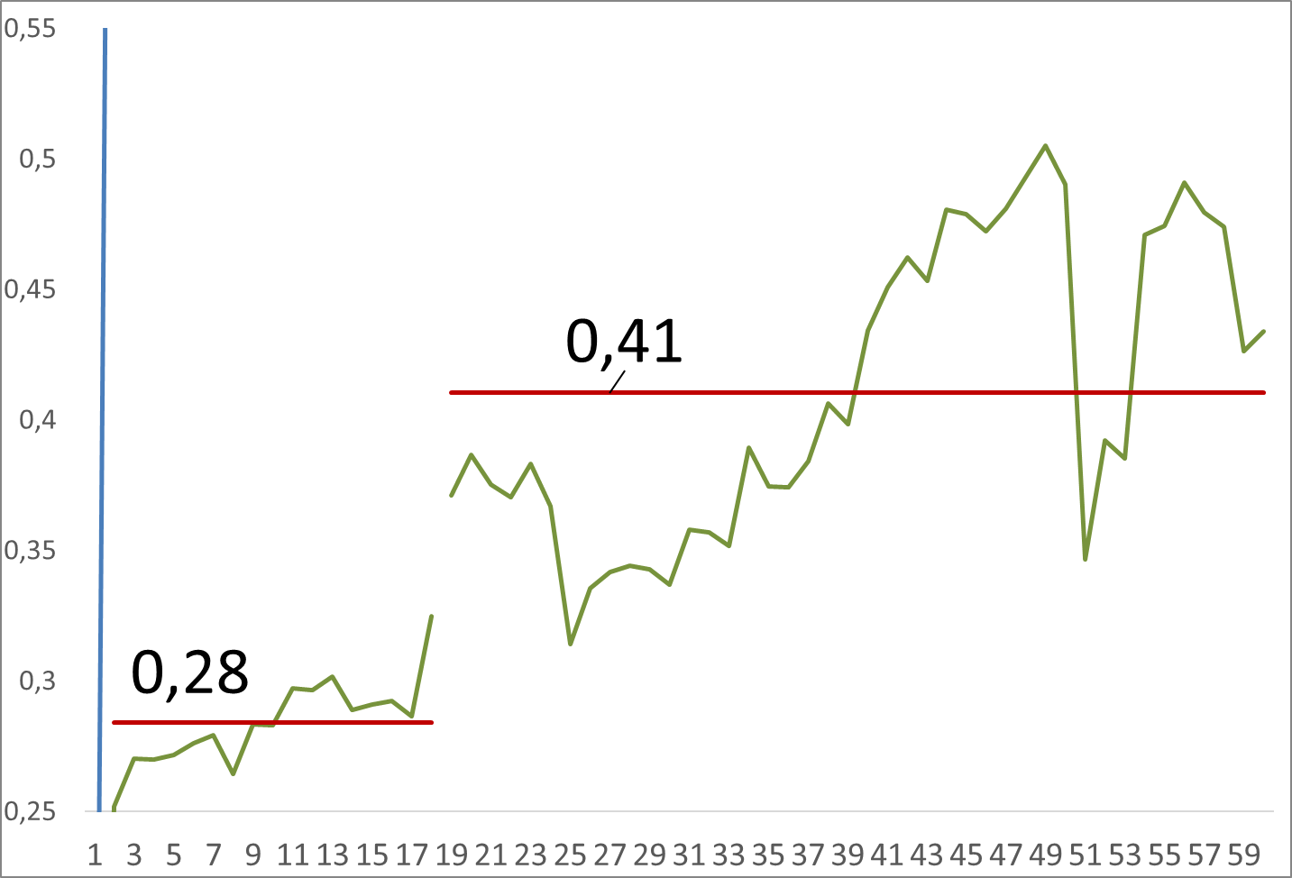
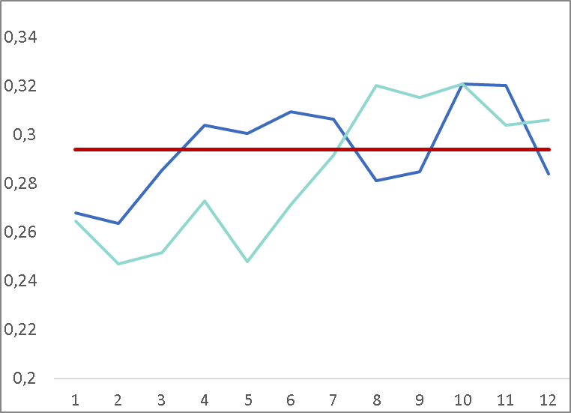
3
Порядок реализации
Влияние скидок
В динамике:
По уровням цен:
Со скидками
36%
товаров и
25%
продаж
Динамика долей скидок по периодам
Доли скидок в 5-16 дни (период МК-1)
выборка МК-1
схожая группа
средние значения
По группам покупателей:
в период с 1 по 17 доля товара, покупаемого со скидками ниже, чем в последующие периоды
проведение МК-1 никак не повлияло на скидочную активность покупателей
По группам покупателей:
По группам товаров:
у 50% покупателей реакция на скидки в 2 раза ниже средней (кластеры 0 и 4 доля скидок 15-16%)
дорогие товары преимущественно покупаются без скидки
32% покупателей имеют высокую скидочную активность на уровне 60% (кластер 2)
только 10% дорогих товаров (>30 тыс. р.) покупаются со скидкой
выше среднего скидки используются в категории самых популярных товаров ценой от 1 до 8 тыс. р.
Оценка влияния скидок на продажи:
Доля товара со скидками составляет около 36%, т.е. не является самым весомым фактором
Отношение к скидкам отличается по категориям клиентов – есть группы покупателей, сильнее реагирующие на скидки, есть практически не реагирующие
Также и в товарах – есть товары, которые приобретаются в существенном объеме со скидкой (категория популярных товаров), есть те, которые практически не реагируют на скидки – это категория дорогих товаров
8

Slide 10
4
Порядок реализации
Модель склонности к покупке, анализ по городу 1188
Алгоритм действий определения коэфф. склонности:
Особенности покупательской активности в городе 1188:
Формируем таблицу клиентов с характеристиками —
целевая переменная — ср. кол-во товаров
метрики - доля товаров со скидкой, ср. коэфф. популярности, ср. цена, пол и кластер
На участниках МК формируем модель предсказания кол-ва товара по клиентам, выбираем метод моделирования и применяем ее на схожих покупателях
В выборке схожих покупателей определяем коэффициент склонности как отношение количества купленного товара и предсказания по модели по п.2
Обратную работу делаем на модели участников МК — формируем модель покупок на схожей группе, применяем ее на участниках, определяем прогноз без МК, формируем коэффициент склонности. В итоге на общей выборке участников МК и схожей группы получаем коэффициенты
Формируем модель прогноза коэффициента склонности на выборках, применяем ее ко всем покупателям, метрики прогноза — доля товаров со скидкой, ср.коэф. популярности товара, пол, кластер
Обучаем по методам — линейной регрессии, дерева решений и случайного леса. Лучший результат по методу случайного леса, применяем его везде, т.к. во всех моделях дает лучший результат
Применяем коэфф. склонности для оценки результата применения МК-1, в т.ч. по городу 1188
В городе преобладают покупатели покупающие много и слабо реагирующие на скидки,
Покупателей по скидке – 32%, но покупают всего 18% от всей выручки
Также в городе много покупают покупатели дорогих товаров и покупающих много и часто
Применение модели на участниках МК и схожей выборке
Применение модели на выборке города 1188
В целом модель подтверждает размер эффекта от МК-1, в т.ч. по городу 1188
Размер прогнозного эффекта ниже, чем определенный путем прямого сравнения участников МК-1 и схожей группы
по сумме - +20 млн. руб.
Оценка использования прогнозных моделей:
С достаточным уровнем значимости можно прогнозировать эффект от проведения маркетинговых акций
Есть отличия кластерного распределения покупателей по городам, поэтому, если необходимо, можно планировать акции по городам (например, для более точного прогнозирования логистики поставок)
9

Slide 11
Заключение
Бизнес-рекомендации
По виду рекламы
Реклама по email-рассылке – эффективна и адресна, наблюдается эффект, подтверждается знание покупателя об акции, может использоваться для целенаправленной работы с группами (кластерами) покупателей
Реклама на билбордах – малоэффективна для действующих покупателей, предлагается от нее отказаться. Возможно использование для привлечения новых клиентов, но предположение нужно исследовать
Эффективность МК-1
Целесообразно проведение акций, типа МК-1, для распределения продаж во времени и регулирования периода максимальных продаж (прогноз для применения подобной акции по городу 1188 - +13,5% к выручке за указанный период)
Следует учитывать, что в более длительном периоде эффект МК-1 нивелируется и в объеме продаж, и в росте выручки
Влияние скидок
Предоставление скидок не является решающим фактором увеличения продаж в целом, хотя имеет некоторое влияние на определенные группы покупателей, что следует учитывать при планировании маркет. акций
Кластеризация покупателей
Рекомендуется проведение маркет. акций, направленных на определенные кластеры покупателей, что в целом
- позволит распределить во времени активность продаж,
- даст свой эффект в части снижения загрузки персонала,
- улучшит логистику поставок и качество обслуживания,
- позволит более качественно оценивать действенность акций и исследовать покупателей
Для увеличения продаж рекомендуется направлять маркет. кампании на категории покупателей, приносящих основной доход, например, –
- предложения скидок и подарочных предложений (для покупателей, склонных к покупке со скидкой, и для активизация покупателей, предпочитающих покупать много по низким ценам),
- регулярных сезонных предложений (для выработки привычки у стабильных покупателей готовиться к покупкам в период существенных скидок и предложений)
Общие рекомендации
Рекомендуется при планировании акций учитывать товарные предпочтения покупателей, например, использовать сезонные регулярные акции на спортивную одежду, как самые популярные товары
Возрастные и образовательные метрики не являются значимыми, можно в дальнейшем отказаться от них при заполнении карточки покупателя. Предположительно, это может привести к увеличению количества лояльных покупателей (снижение отказа от покупки на этапе оформления из-за большого количества лишних вопросов)
В целом
Необходимо регулярно обновлять аналитику исследования поведения клиентов для получения более точного результата планирования и оценки эффекта от работы с каждой из категорий, а также для выявления других поведенческих действий (выявления снижения покупок, роста покупок, сезонных пиков, «ухода» покупателей и т.п.)
10

